Slide 1
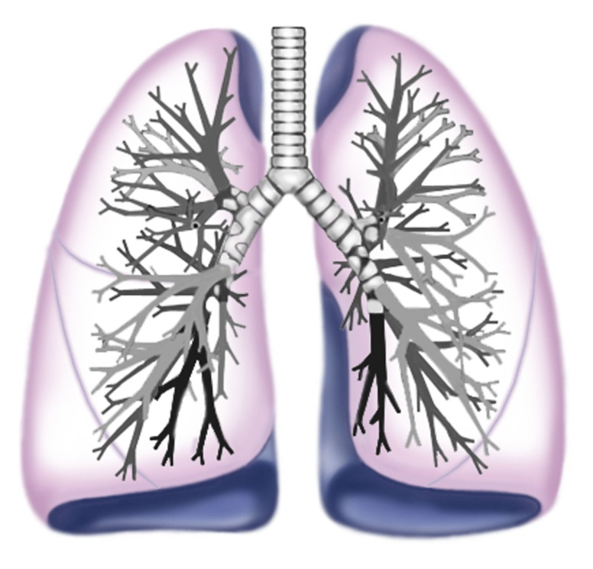
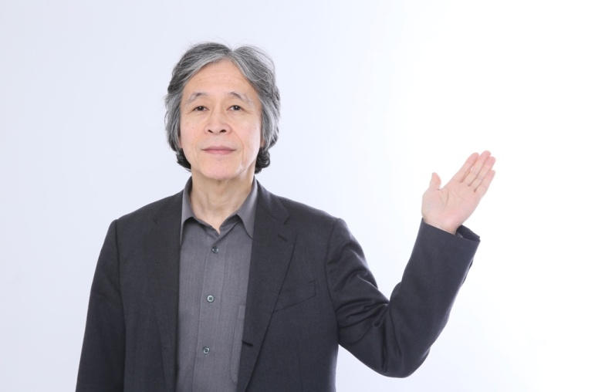
Ｎｏ．３０ 肺でおこなわれる外呼吸
気管
肺胞
（３～５億個）
気管支
●空気と血液とのガス交換が外呼吸です
●外呼吸は気管、気管支を経て、気管支の一番先
にある 肺胞でおこなわれます
●外呼吸の一部は皮膚でもおこなわれます

